Slide 1
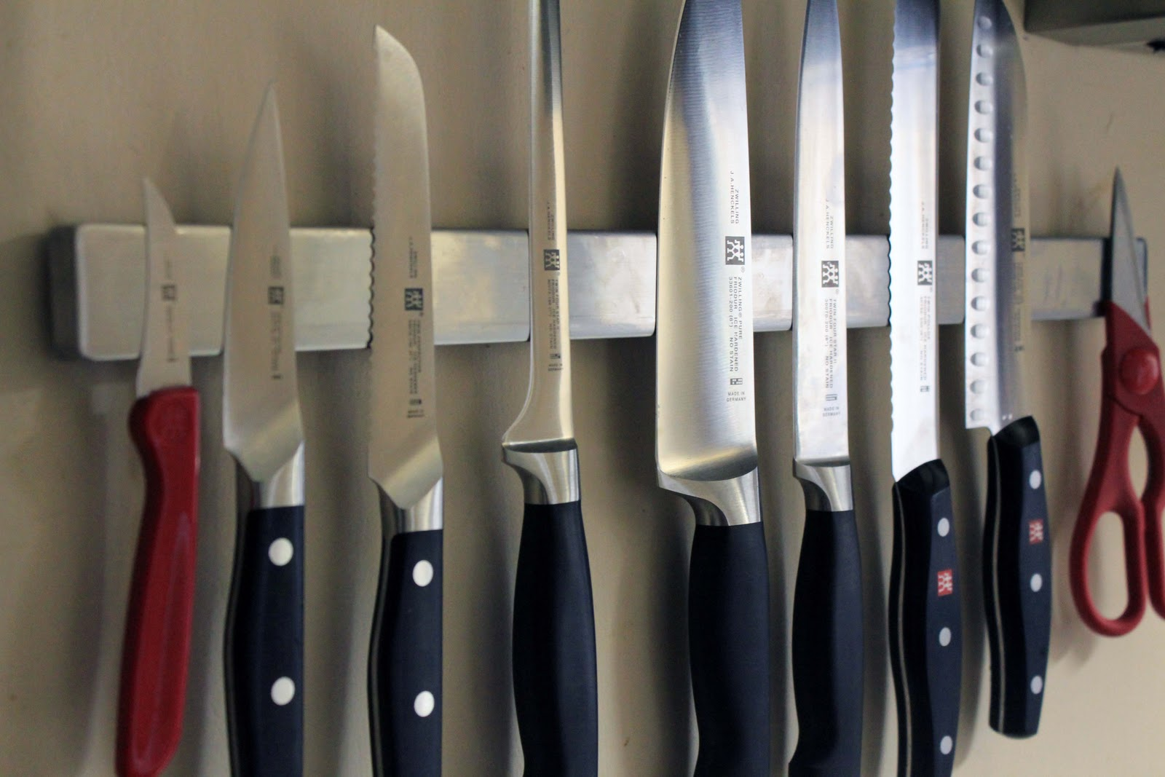
Welches Messer für welchen Zweck?
für jede Aufgabe das richtige Messer verwenden;

Slide 2
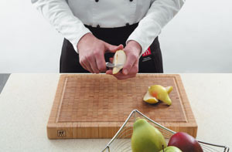
Schälmesser Auch Tourniermesser genannt. Schält Kartoffeln, Obst und Gemüse. Auch gut zum Heraus-schneiden schlechter Stellen geeignet.

Slide 3
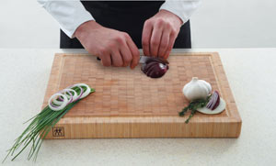
Gemüsemesser Das Frucht- bzw. Obstmesser
Säubert, schält und schneidet kleines Obst und Gemüse. Auch gut zum Herausschneiden schlechter Stellen geeignetes kann das Kerngehäuse bei einem Apfel entfernen.

Slide 4
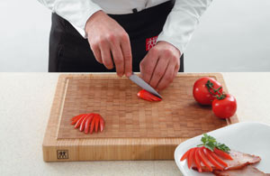
Garniermesser Auch Officemesser genannt. Schält, schneidet, putzt und garniert Obst und Gemüse. Auch gut zum Vorbereiten von Fleisch und zum Spicken geeignet

Slide 5
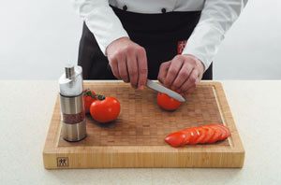
Universalmesser Schneidet Wurst, Käse etc. in Scheiben.

Slide 6
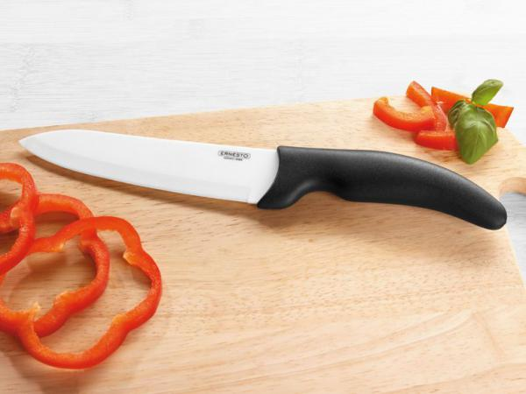
Kochmesser Gemüse putzt und Kräuter schneidet und hackt

Slide 7
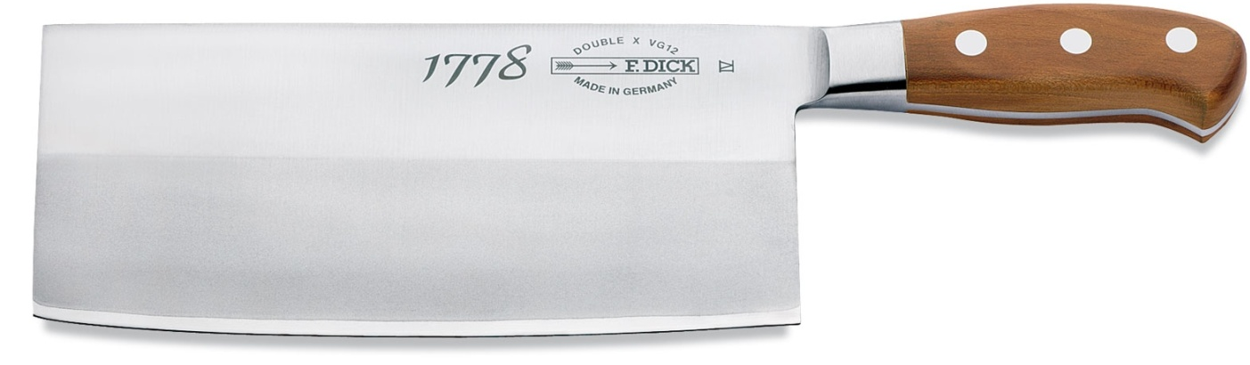
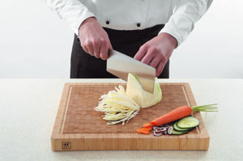
Chinesisches Hackmesser Perfekt zum Zubereiten von Fleisch, Fisch und Gemüse nach traditioneller chinesischer Art

Slide 8
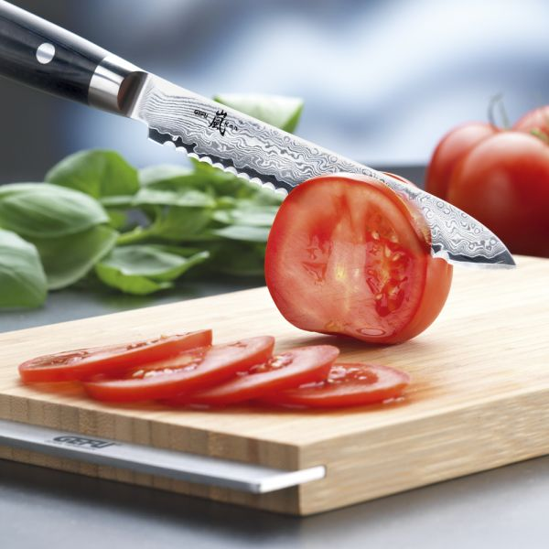
Tomatenmesser
für Tomaten und Früchte mit fester Schale und weichem Fruchtfleisch.

Slide 9
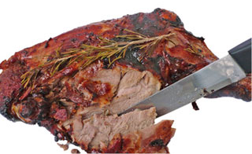
Fleischmesser
Zum Zubereiten aller Arten von Fleisch und zum Tranchieren von Braten.

Slide 10
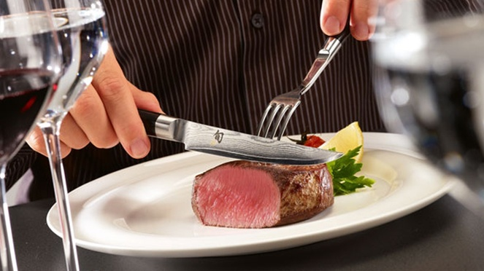
Steakmesser
Schneidet Steaks und Kurzgebratenes glatt und mühelos.

Slide 11
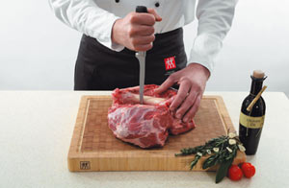
Ausbeinmesser
Optimal zum Auslösen von Knochen geeignet.

Slide 12
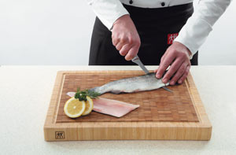
Filiermesser
Filetiert sauber Fleisch und Fisch.

Slide 13
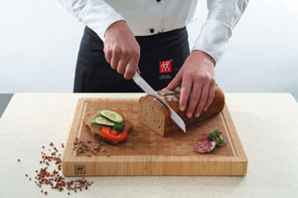
Brotmesser
schneidet glatte Scheiben.

Slide 14
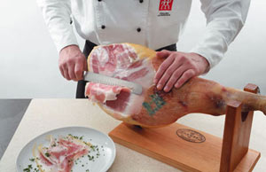
Schinkenmesser
Spezialmesser zum Schneiden von Schinken und anderen großen Fleischstücken.

Slide 15
Lachsmesser
Schneidet z.B. Lachs in hauchdünne Scheiben.

Slide 16
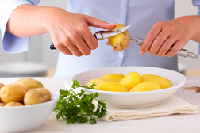
Schälmesser

Slide 17
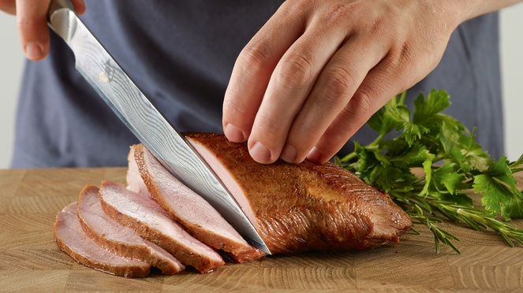
Tranchiermesser
Zum Tranchieren und Zerhacken von Rückenteilen, Geflügel, Fleisch mit Knochen

Slide 18
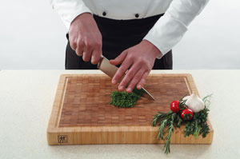
Kochmesser
für Profis und Hobbyköche, der Gemüse putzt und Kräuter schneidet und hackt.

Slide 19
Käsemesser
Zum Schneiden von Schnitt-und Weichkäse
Schnittkäsemesser
Parmesanmesser

Slide 20
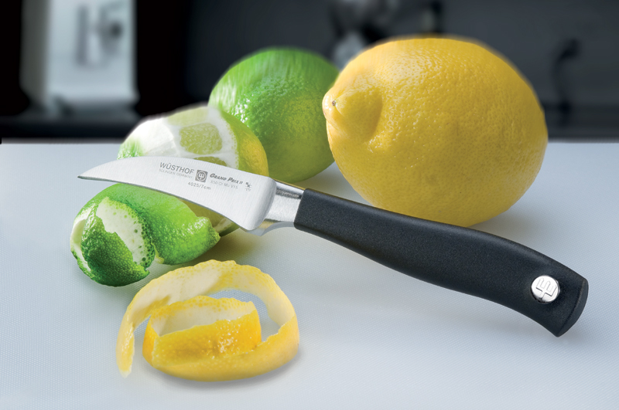
Tourniermesser
Zum Tournieren ( Formen) von Gemüse und Kartoffeln

Slide 21
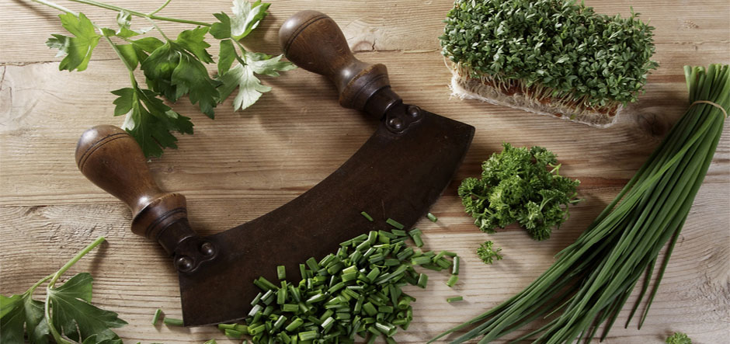
Wiegemesser Es dient dem Kleinschneiden von Kräutern

Slide 22
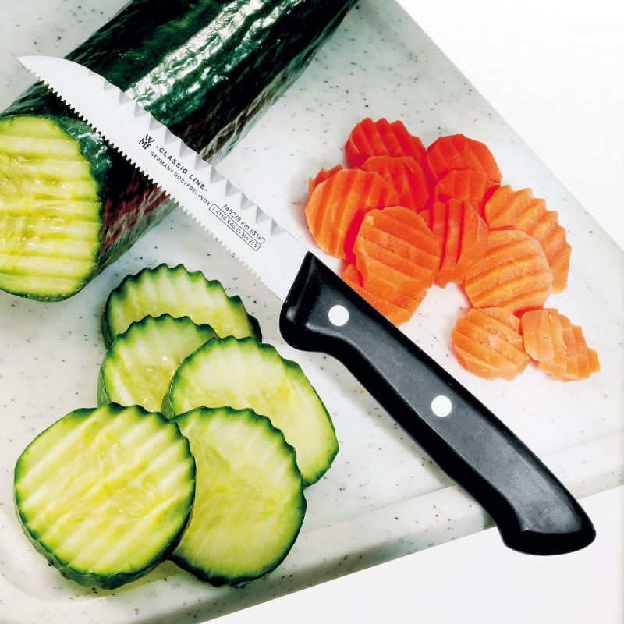
Buntmesser (Buntschneidemesser) Man benutzt es, um rohes oder gekochtes Gemüse und Obst dekorativ zu schneiden.

Slide 23
Die verschiedenen Messer von Wüsthof
Nationalmannschaft der Köche präsentiert die Handhabung verschiedener Messer von Wüsthof: Kochmesser, Brotmesser, Super Slicer, Japanisches Kochmesser, Santoku, Chinesisches Kochmesser, "Das Kleine" Kochmesser, Aufschnittmesser, Ausbeinmesser, Spickmesser, Tourniermesser, Tomatenmesser, Buntschneidemesser, Wetzstahl, Diamant-Schärfstab, Abziehstein
http://www.youtube.com/watch?v=tFHEM6VR-4c

